Slide 1
Android N
Zygote

Slide 2
Topics
Who start up zygote
What zygote do

Slide 3
虚拟机创建和第一java程序引导：

Slide 4
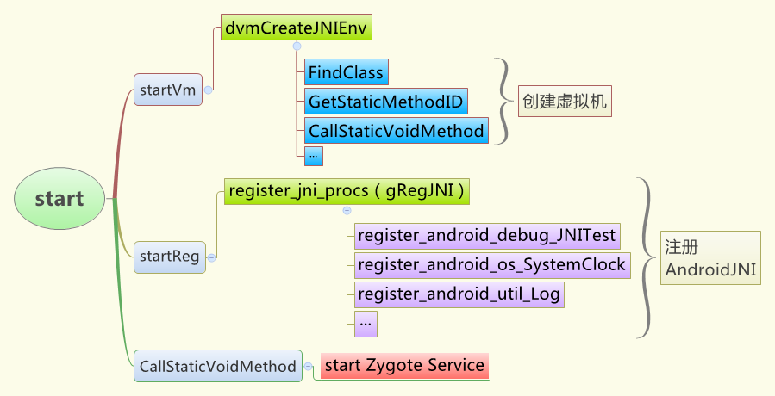
Zygote启动流程：
gtags

Slide 5
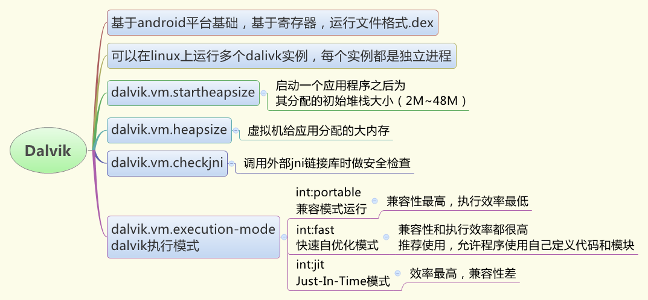
dalvik虚拟机基本配置：

Slide 6
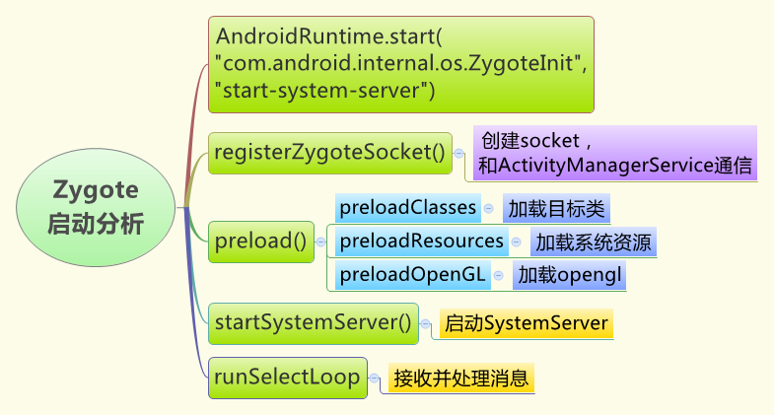

Slide 7
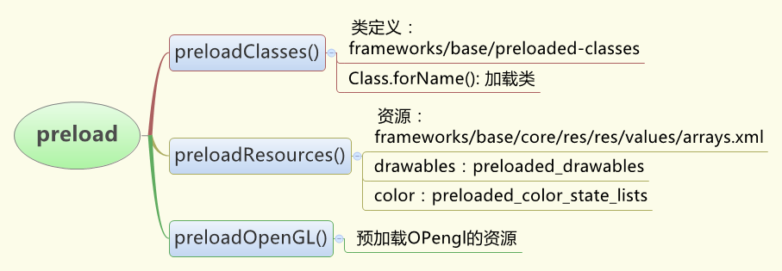
Zygote预加载资源：

Slide 8
Zygote预加载目的：

Slide 9
preloadClasses()：

Slide 10
preloadResources()：

Slide 11
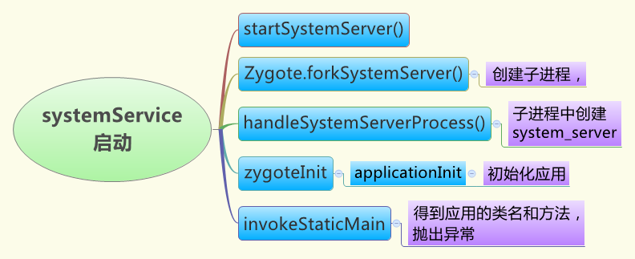
Zygote创建system_server主要方法：

Slide 12
Zygote创建system_server：

Slide 13
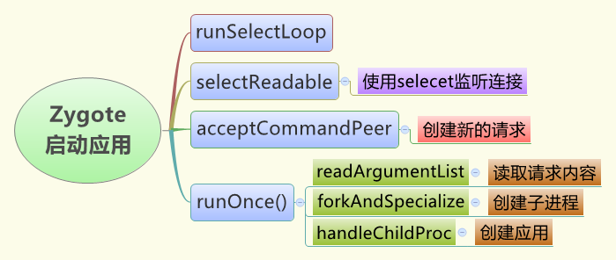
Zygote创建应用：

Slide 14
Zygote创建应用流程：

